Slide 1


Los hermanos barbershop
Home
Service
About Us
Contact
SINCE
2015
WWW.LOSHERMANOSBARBER.COM
01

Slide 2
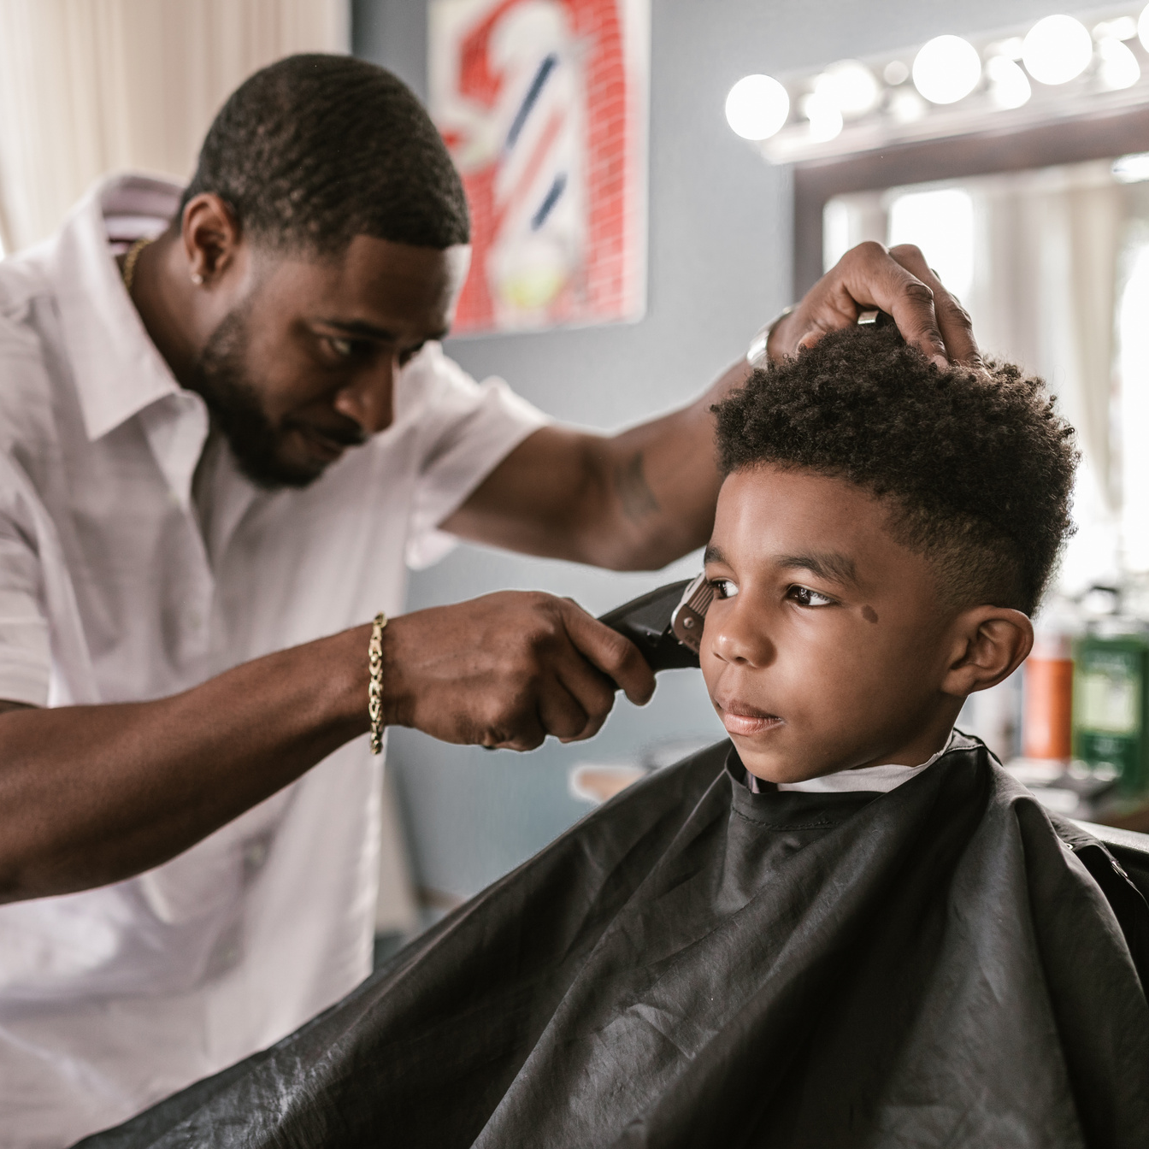
Los hermanos barbershop
Home
Service
About Us
Contact
sobre o website
Um site desenvolvido especialmente para a barbearia Los Hermanos, com funcionalidades que facilitam o agendamento de serviços e oferecem uma experiência digital prática e eficiente.
Objetivo do site
Facilitar o agendamento de serviços, melhorar a comunicação com os clientes e permitir avaliações que ajudam na melhora contínua dos serviços
02

Slide 3
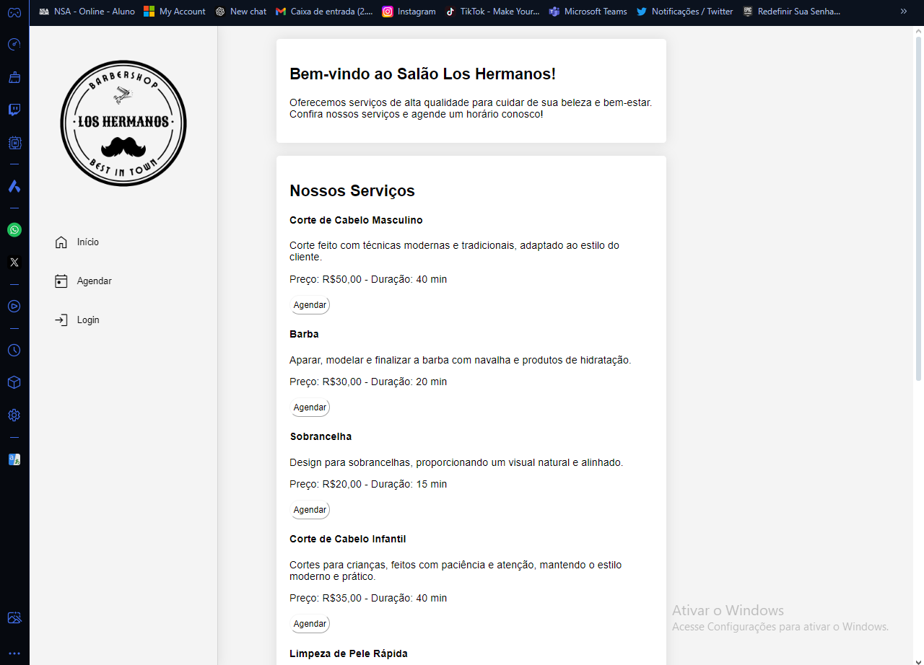
Los hermanos barbershop
Home
Service
About Us
Contact
página de início
Design limpo e convidativo, com informações básicas sobre a barbearia e uma navegação intuitiva.
Logo e nome da barbearia ao lado da página.
Botões de navegação para as outras páginas (Agendamento e Login).
Seção de destaque com serviços oferecidos, como cortes masculinos, barba, tratamentos, etc.
03

Slide 4
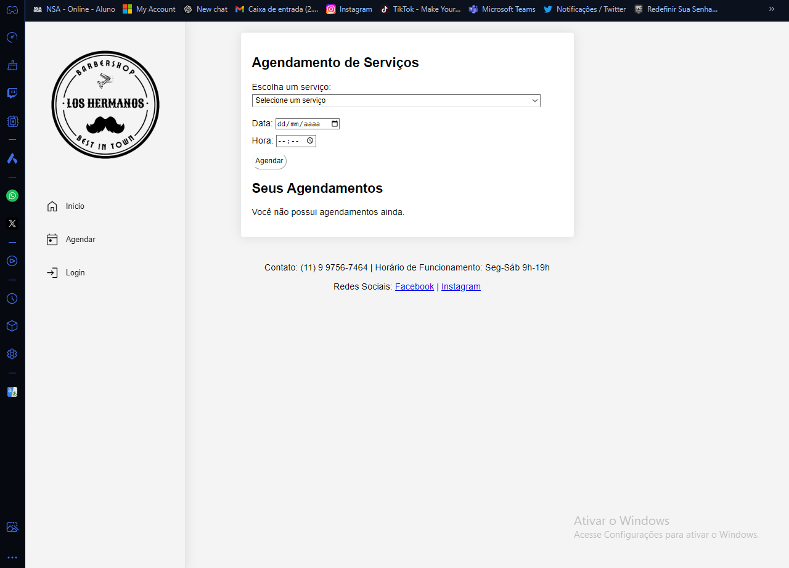
Los hermanos barbershop
Home
Service
About Us
Contact
página de Agendamento
O cliente pode escolher entre serviços como corte de cabelo masculino, barba, etc.
Lista de serviços com descrições e preços.
Escolha da data e horário disponíveis.
Seus agendamentos.
Processo mais simplificado de marcar um horário, evitando filas ou ligações.
03

Slide 5
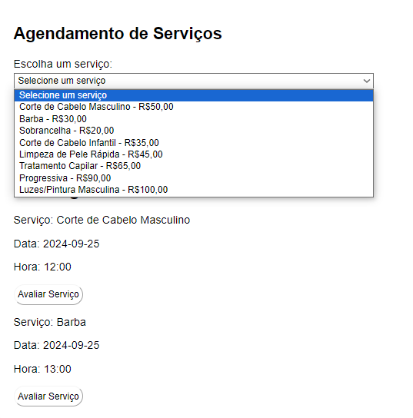
Los hermanos barbershop
Home
Service
About Us
Contact
Agendamento de serviços
03

Slide 6
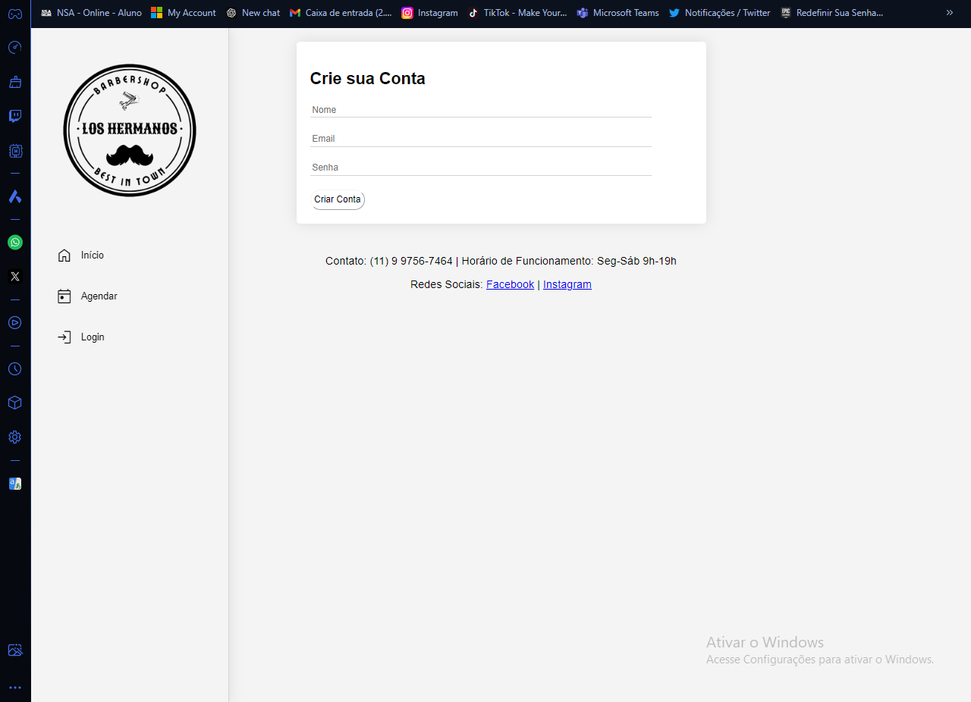
Los hermanos barbershop
Home
Service
About Us
Contact
página de login
Objetivo da página:
Criar uma conta para gerenciar seus agendamentos e histórico de serviços.
Passos para criar a conta:
Inserção de dados pessoais: nome, e-mail.
Criação de senha segura.
Benefícios de ter uma conta:
Histórico de agendamentos, possibilidade de repetir serviços anteriores com facilidade.
Acesso rápido para avaliar o serviço e deixar comentários.
03

Slide 7

los hermanos barbershop
Home
Service
About Us
Contact
los hermanos
obrigado
SINCE
2015
WWW.LOSHERMANOSBARBER.COM
10

